Slide 1
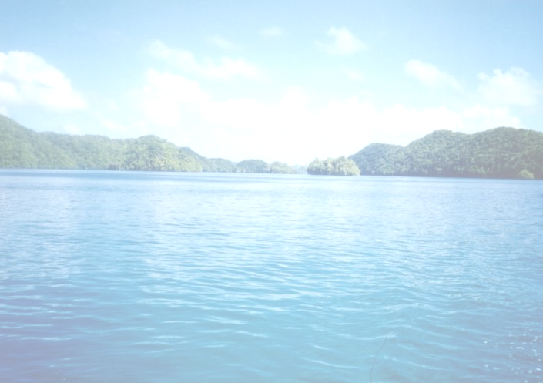
走出夏日的浪漫，烟台的海步入秋天的高远。久居这座城市的人都有这样的体验，一到立秋这天，海水立刻变得格外湛蓝，天空也显得格外明朗，较之昨日，空气中立刻就有了秋的凉意。告别了冬日的凝重，春日的轻盈，夏日的浪漫，秋天的海平添了几分充实与忙碌，渔家驾船出海了，货轮起锚远航了……
格外湛蓝
格外明朗
秋天的海宛如 。

Slide 2
渔家驾船出海了，货轮起锚远航了……

Slide 3
走出夏日的浪漫，烟台的海步入秋天的高远。久居这座城市的人都有这样的体验，一到立秋这天，海水立刻变得格外湛蓝，天空也显得格外明朗，较之昨日，空气中立刻就有了秋的凉意。告别了冬日的凝重，春日的轻盈，夏日的浪漫，秋天的海平添了几分充实与忙碌，渔家驾船出海了，货轮起锚远航了……

Slide 4
想一想：
作者为什么将冬天的海放到一开始来介绍呢？

Slide 5
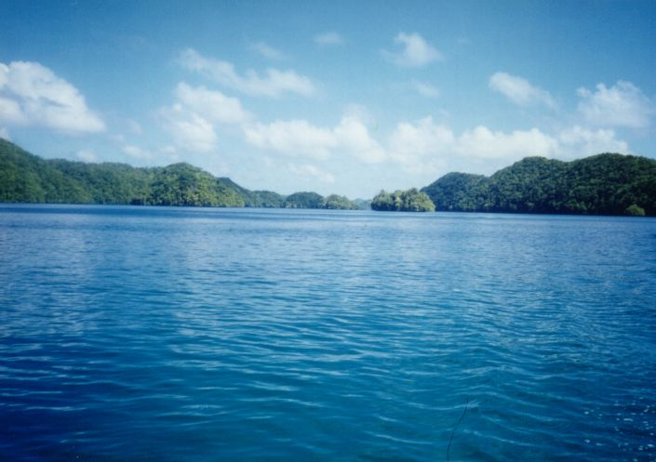
烟台的海，是一幅画，是一道广阔的背景，是一座壮丽的舞台。世世代代的烟台人在这里上演着威武雄壮的活剧。

Slide 6
烟台的海一年四季都是那么迷人，你最喜欢其中的哪个季节呢？你来做导游向游客作一介绍。比谁介绍得好？

Slide 7
你游览过什么地方？哪里给你的印象最深？能把那里的景色给同学们介绍吗？

Slide 8
作业设计：
1 课后向爸爸、妈妈等说说烟台的海一年四季的样子，让他们也感受一下那里的壮观、美丽、蓬勃、充实。
2、写一个片段，介绍一处迷人的风景。

